Slide 1
СОХРАНЕНИЕ ЖИЗНЕЙ НА АВТОМОБИЛЬНЫХ ДОРОГАХ
29 мая 2021 года

Slide 2
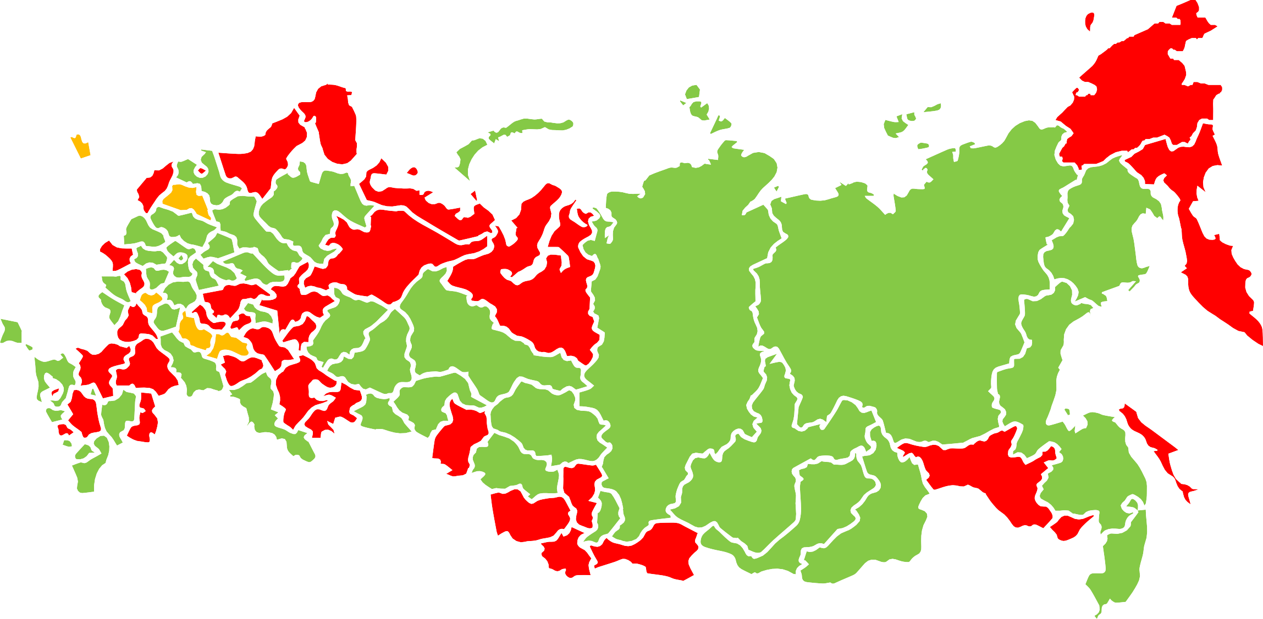
В 2019 году:
16 981 ЧЕЛОВЕК ПОГИБЛИ В ДТП
210 877 ЧЕЛОВЕК ПОСТРАДАЛИ
 СНИЖЕНИЕ
 БЕЗ ИЗМЕНЕНИЙ
30 %
ПОСТРАДАВШИХ — ДО 30 ЛЕТ.
 РОСТ
2

Slide 3
В 2024 году:
ПРИНЯТЫЕ РЕШЕНИЯ
Позволят сохранить
5 700
человеческих жизней
ДОПОЛНИТЕЛЬНЫЕ РЕШЕНИЯ
Сохранят
11 000
жизней
3

Slide 4
АНАЛИЗ АВАРИЙНОСТИ
В РОССИЙСКОЙ ФЕДЕРАЦИИ
ПОГИБШИЕ В ДТП ПО ВИДАМ
КОЛИЧЕСТВО ПОГИБШИХ В ДТП
В ЗАВИСИМОСТИ ОТ ПРИЧИН ИХ СОВЕРШЕНИЯ ПО ВИНЕ ВОДИТЕЛЕЙ ЗА 2019 Г.
Общее число погибших в ДТП
Погибшие в ДТП по вине водителей ТС
Погибшие в ДТП, на месте которых зафиксированы НДУ
Погибшие в ДТП из-за нарушений ПДД
пешеходами
Погибшие в ДТП из-за эксплуатации технически неисправных
ТС
3478
(28 %)
85 %
537
378
(4,4 %)
29 %
19 %
7 %
(3,1 %)
102
9 (8,5 %)
31 (1,
16981 14420
4941 3274 1107
ДТП ПО МЕСТУ
ИХ СОВЕРШЕНИЯ
на дорогах местного значения
2
9 %)
822
(6,8 %)
169
(1,4%)
1957 (16,2 %)
723
(6 %)
20 %
127
(1 %)
на дорогах регионального или межмуниципального значения
64
65 %
(0,5 %)
14 %
на дорогах федерального значения
623
(5,2 %)
на автомобильных дорогах необщего пользования
1469 (12 %)
212
(1,7%)
1 %
274
(2,3 %)
4
0
500
1000
1500
2000
2500
3000
3500 4000

Slide 5
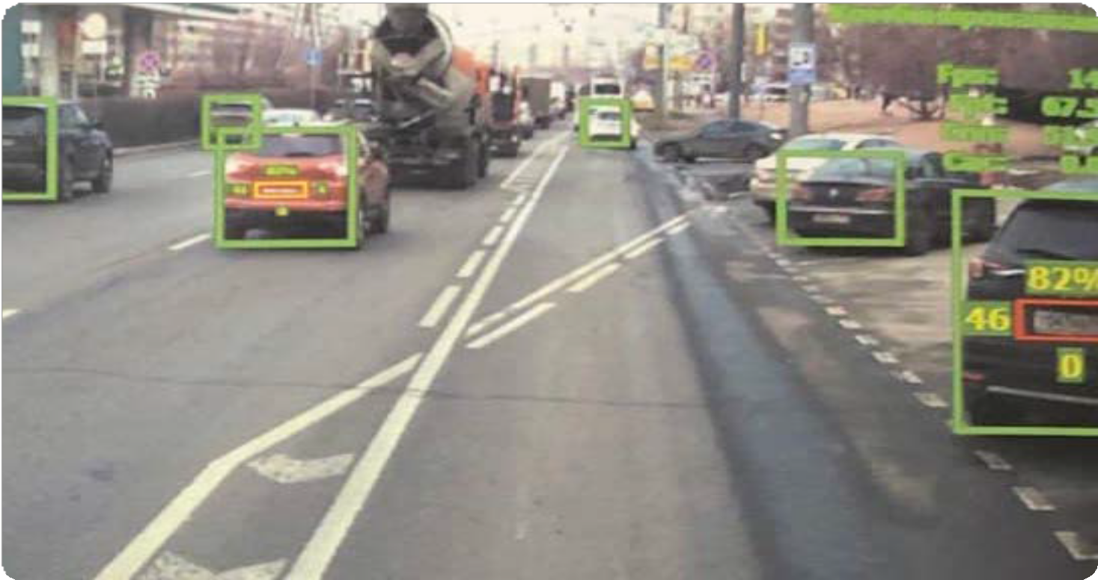
МОБИЛЬНЫЕ КАМЕРЫ
#1
7 700 сохраненных жизней
105 000 людей сохранят здоровье

Slide 6
МОТИВАЦИЯ БЕЗОПАСНОГО ПОВЕДЕНИЯ НА ДОРОГАХ
#2
5 млн машин с ЭРА-Глонасс
1,1 млн машин с тахографами

Slide 7
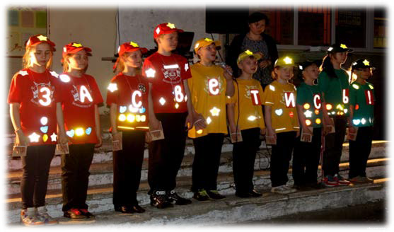
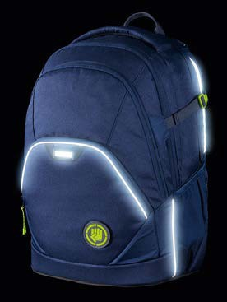
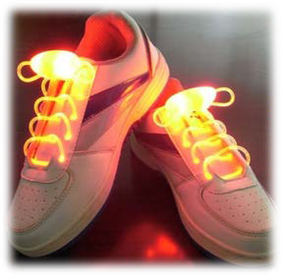
СВЕТООТРАЖАЮЩИЕ ЭЛЕМЕНТЫ
#3
3 314
пешеходов
погибло
и 17 651
пострадал
в темное время суток

Slide 8
ДОРОЖНЫЙ КОНСТРУКТОР БЕЗОПАСНОСТИ
#4
ТИП ИНФРАСТУКТУРЫ
МЕРЫ
ЭФФЕКТИВНОСТЬ, СНИЖЕНИЕ РИСКОВ ВОЗНИКНОВЕНИЯ ДТП
ЗАТРАТЫ НА РЕАЛИЗАЦИЮ — 2,8 МЛРД РУБ.
УСТАНОВКА ДОРОЖНЫХ ЗНАКОВ, КАТАФОТОВ И НАПРАВЛЯЮЩИХ УСТРОЙСТВ
СРЕДНЯЯ, 35%
ОЖИДАЕМЫЙ РЕЗУЛЬТАТ
УСТАНОВКА ДОРОЖНЫХ ОГРАЖДЕНИЙ
СРЕДНЯЯ, 29%
СНИЖЕНИЕ УЩЕРБА — 21,29 МЛРД РУБ.
ОПАСНЫЙ ПОВОРОТ
ВВЕДЕНИЕ СВЕТОФОРНОГО РЕГУЛИРОВАНИЯ
СРЕДНЯЯ, 68%
ЭКОНОМИЯ — 18,49 МЛРД РУБ.
УСТРОЙСТВО ИСКУССТВЕННЫХ НЕРОВНОСТЕЙ
СРЕДНЯЯ, 52%
Сохранено
2 тыс. жизней
Более 24 тыс. человек сохранили свое здоровье
УСТАНОВКА КАМЕР ФВФ НАРУШЕНИЙ ПДД
СРЕДНЯЯ, 71%
УСТРОЙСТВО ЭЛЕКТРИЧЕСКОГО ОСВЕЩЕНИЯ
СРЕДНЯЯ, 66%

Slide 9
НАКОПЛЕННЫЙ ИТОГ
СОХРАНЕННЫХ ЖИЗНЕЙ К 2030 ГОДУ
120000
100000
80000
60000
40000
20000
0
2022
2023
2024
2025
2026
2027
2028
2029
2030
10

Slide 10
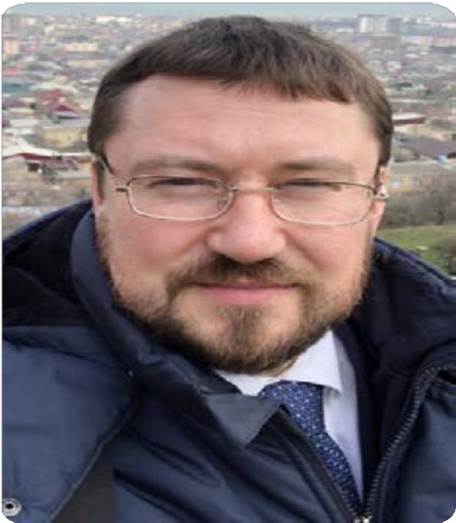
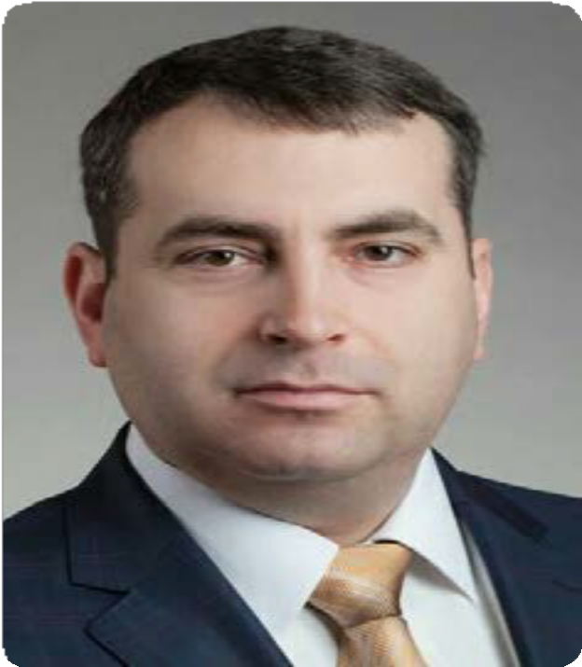
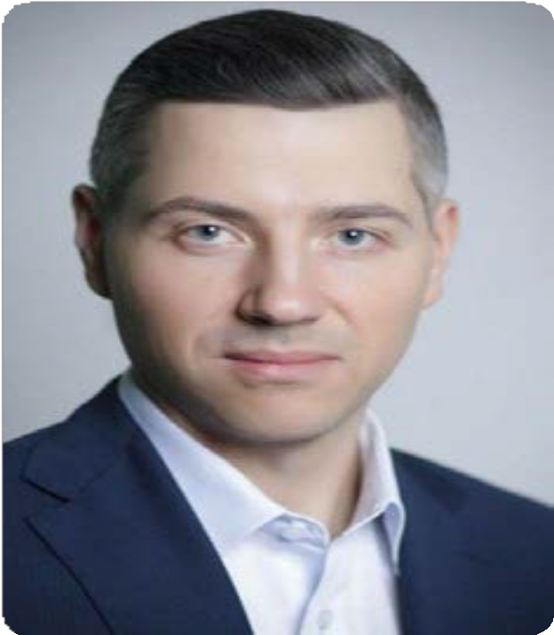
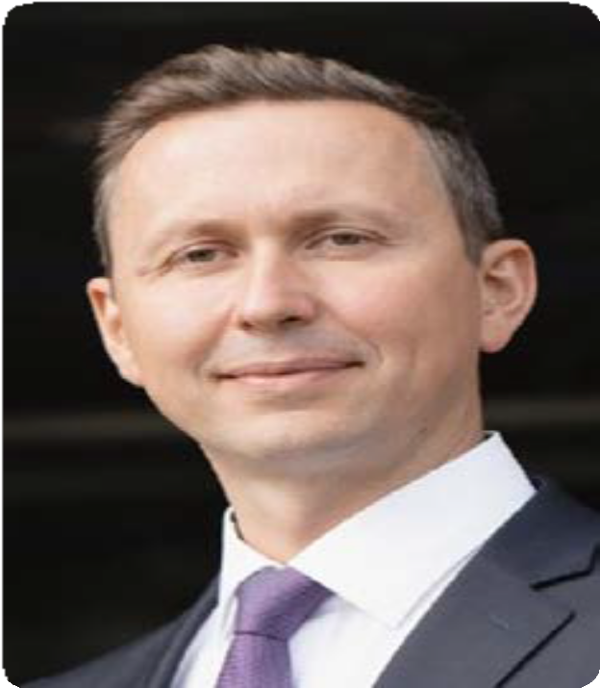
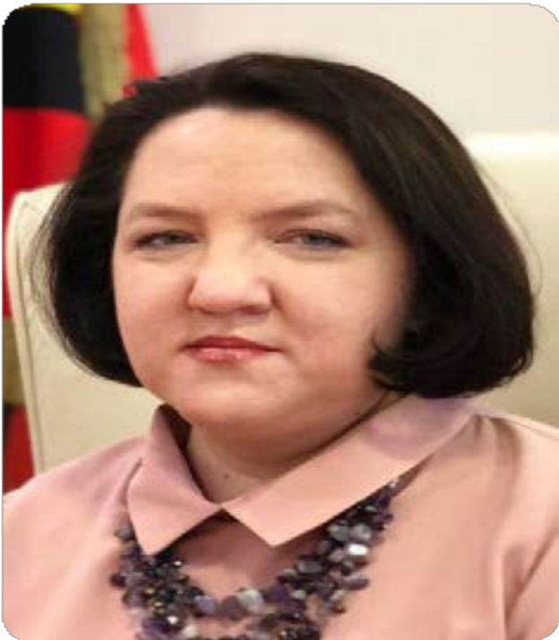
Екатерина Ларина
Роман Александров
Владимир Луговенко
Андрей Яценко
Константин Димитров
Елена Костенкова
ОБЩИЙ ВОДИТЕЛЬСКИЙ СТАЖ – 131 год
Минтранс России
Государственная компания «Автодор»
Научно-исследовательский институт автомобильного транспорта
(ОАО «НИИАТ»)
Научный центр безопасности дорожного движения МВД России (ФКУ «НЦ БДД МВД
России»)
11

